Slide 1
J-PARC E16実験におけるGEM検出器の運用と
性能評価の現状
Kyoichiro Ozawa(KEK/J-PARC)
J-PARC E16 experiment
Spectrometer and detectors
Status of pilot data analysis
Summary

Slide 2



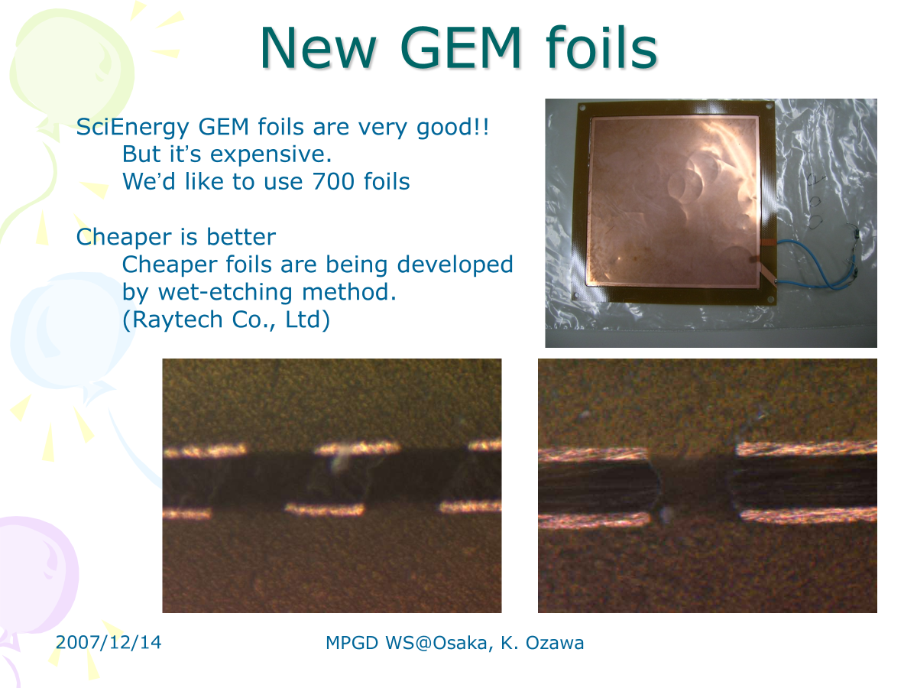
この実験とMPGD研究会との関わり
第2回研究会＠RCNP
第3回研究会＠佐賀大
東大CNSでの基礎開発
第4回研究会(2007)＠大阪市大
J-PARC実験に向けた開発の始まり
たぶん、レイテックで作った最初のGEM
これまでのご助言・ご協力に感謝します

Slide 3
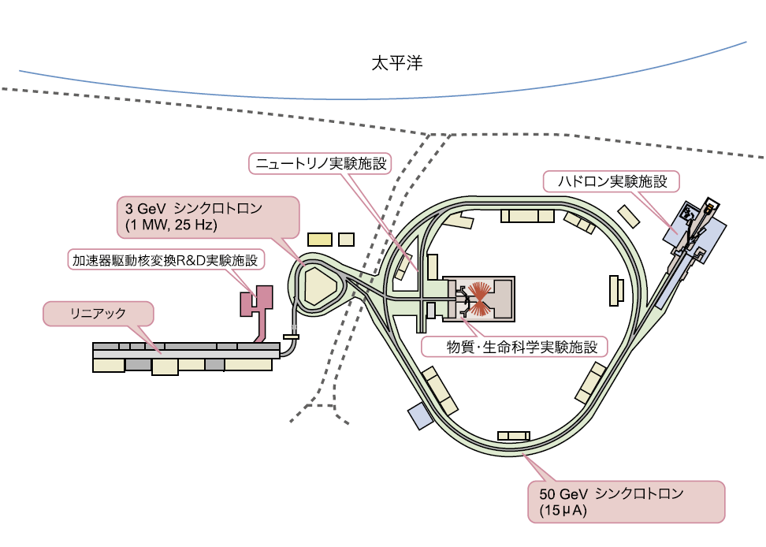
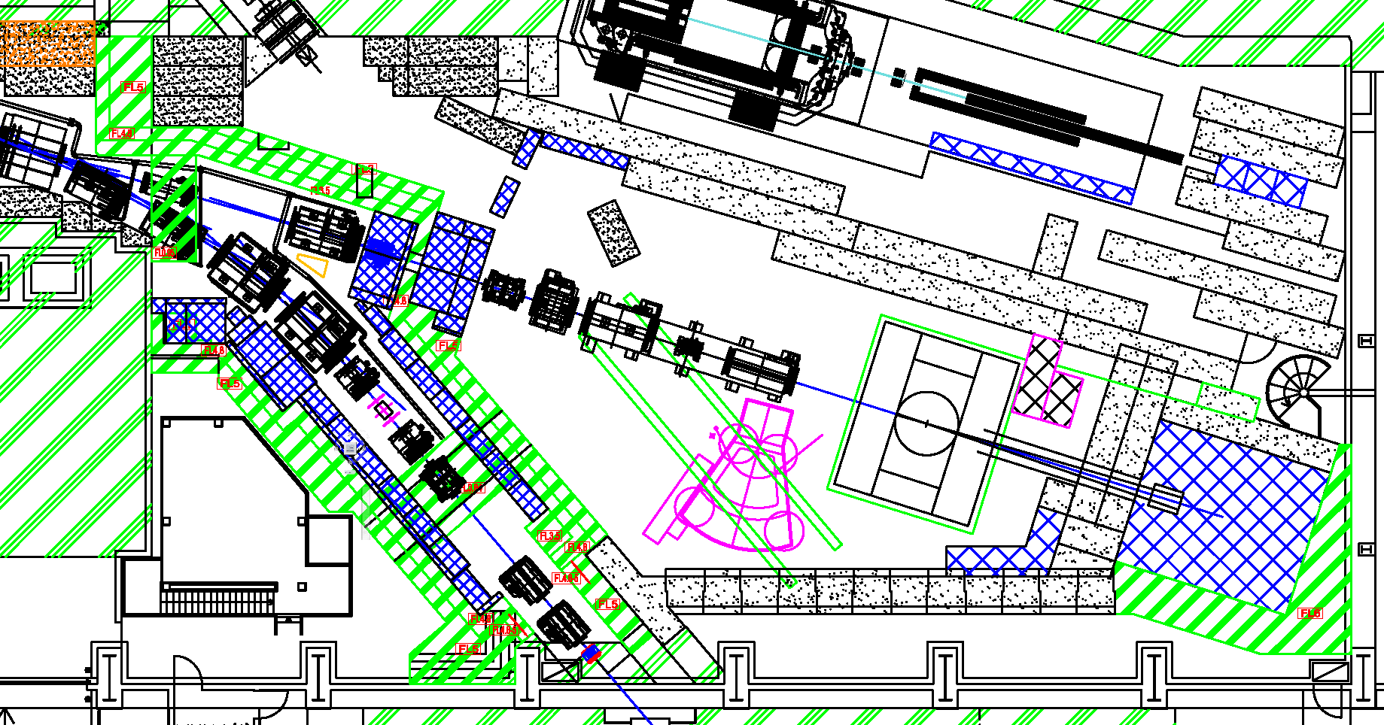
J-PARC
新設一次ビームライン（Ｂライン）
ハドロンホール南側
実験スペクトロメータ

Slide 4
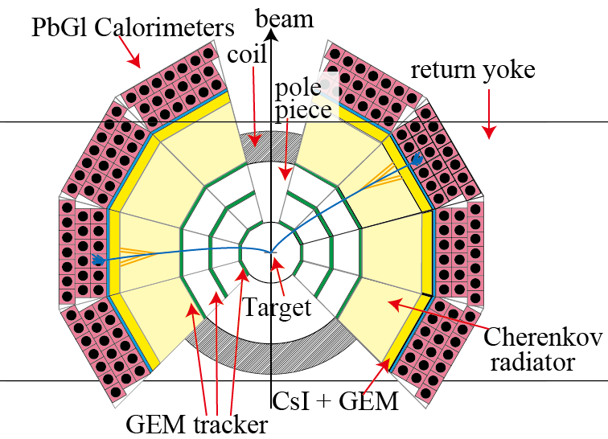
A spectrometer for E⁺e⁻ measurements
φ meson mass spectra are measured by e⁺e⁻ decay modes
  p + A → ρ/ω/φ → e⁺e⁻
High Intensity and Large acceptance spectrometer
Tracking devices
  GEM Tracker
  Silicon Strip Detector
Electron ID detectors
  Gas Cherenkov Detector
  (Hadron Blind Detector)
  Lead Glass EM Shower detector
Key technology:
  Gas Electron Multiplier (GEM)
Schematic view of the spectrometer

Slide 5
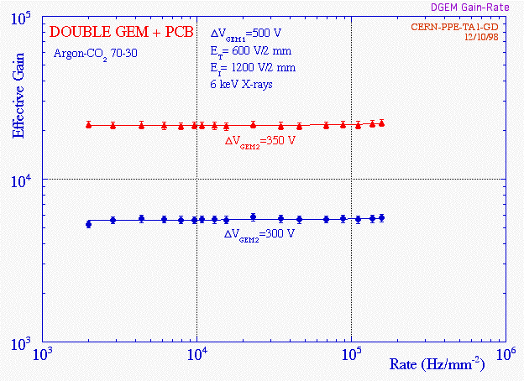
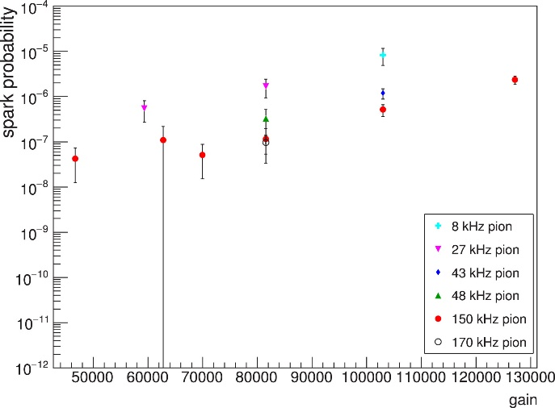
GEMの高計数対応
Gainと放電率
S. Bachmann et al., NIMA479(2002)294
Flat gain over 10⁵ Hz/mm²
F. Sauli’s presentation at XIV GIORNATE DI STUDIO SUI RIVELATORI Villa Gualino 10-13 Febbraio 2004
Gain
10⁵
10⁴
5MeV α
10⁴
S. Chatterjee et al., NIMA977(2020)164334
27 kHz
10⁻⁷
150 kHz
実験：最大5 kHz/mm² を想定
150GeV/c π
10³
10⁵
GEMのレート耐性は高いが放電率には注意が必要

Slide 6
GEM Tracker
T. N. Murakami, NIM A1058(2024)168817
2D strip readout
  X: 350um pitch
  Y: 1400um pitch
Three Trackers
  100 cm²
  200 cm²
  300 cm²

Slide 7
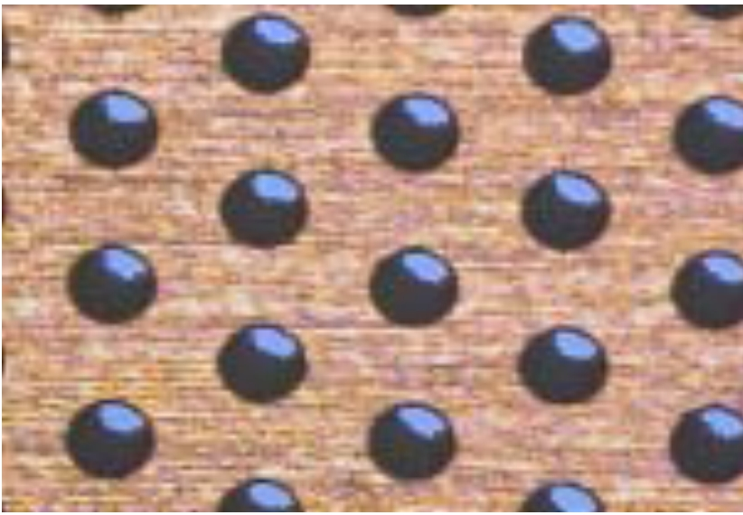
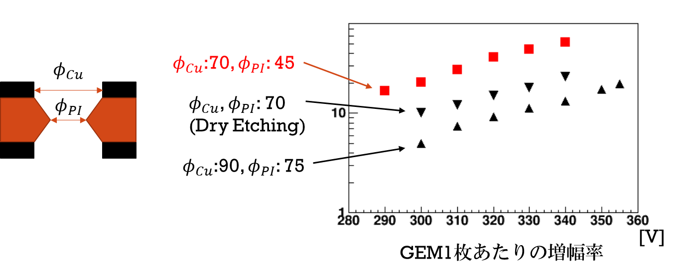
検出器要素の開発
GEM Foilの開発
Strip Readout の開発
Wet Etchingで大型(30cm x 30cm）を開発
ゲインの穴径への依存などの測定
Blind Via Hole type
ハヤシレピック・レイテック社と共同で開発
PI-removed type

Slide 8
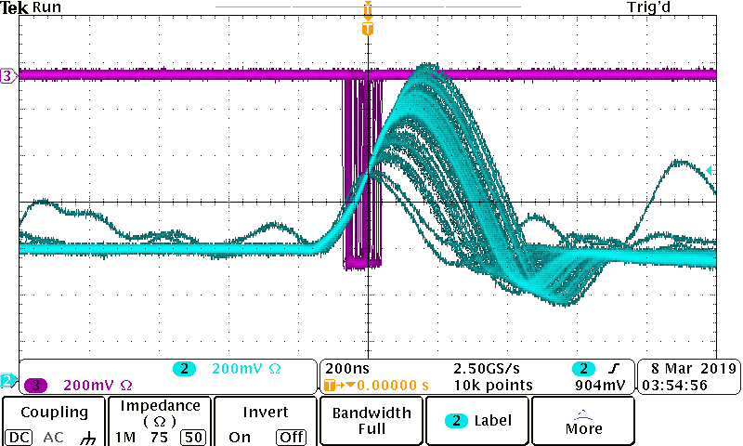
GEMフォイル側からトリガー用の信号
概念図
開発した読出しチップとボード
放電保護回路
（増強した）
フォイルからの信号

Slide 9
実機の構造
物質量の低減とアクセプタンスの最大化を両立
Strip Readout Signal：APVへ
HV供給
フォイルも分割（200角、300角）
各フォイルに保護抵抗を挿入
ガスは、フレームで止まっている
  ドリフト電場はMesh、ガスはマイラーで止める

Slide 10
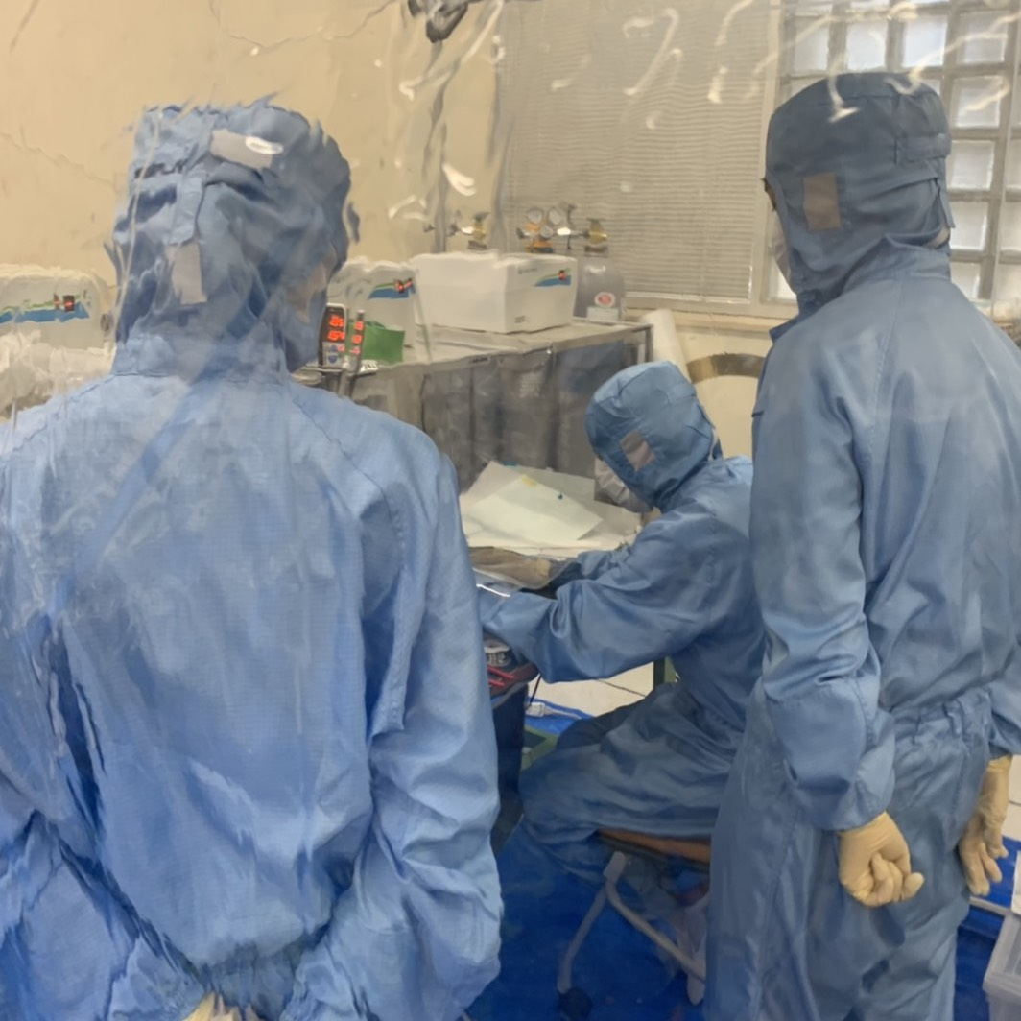
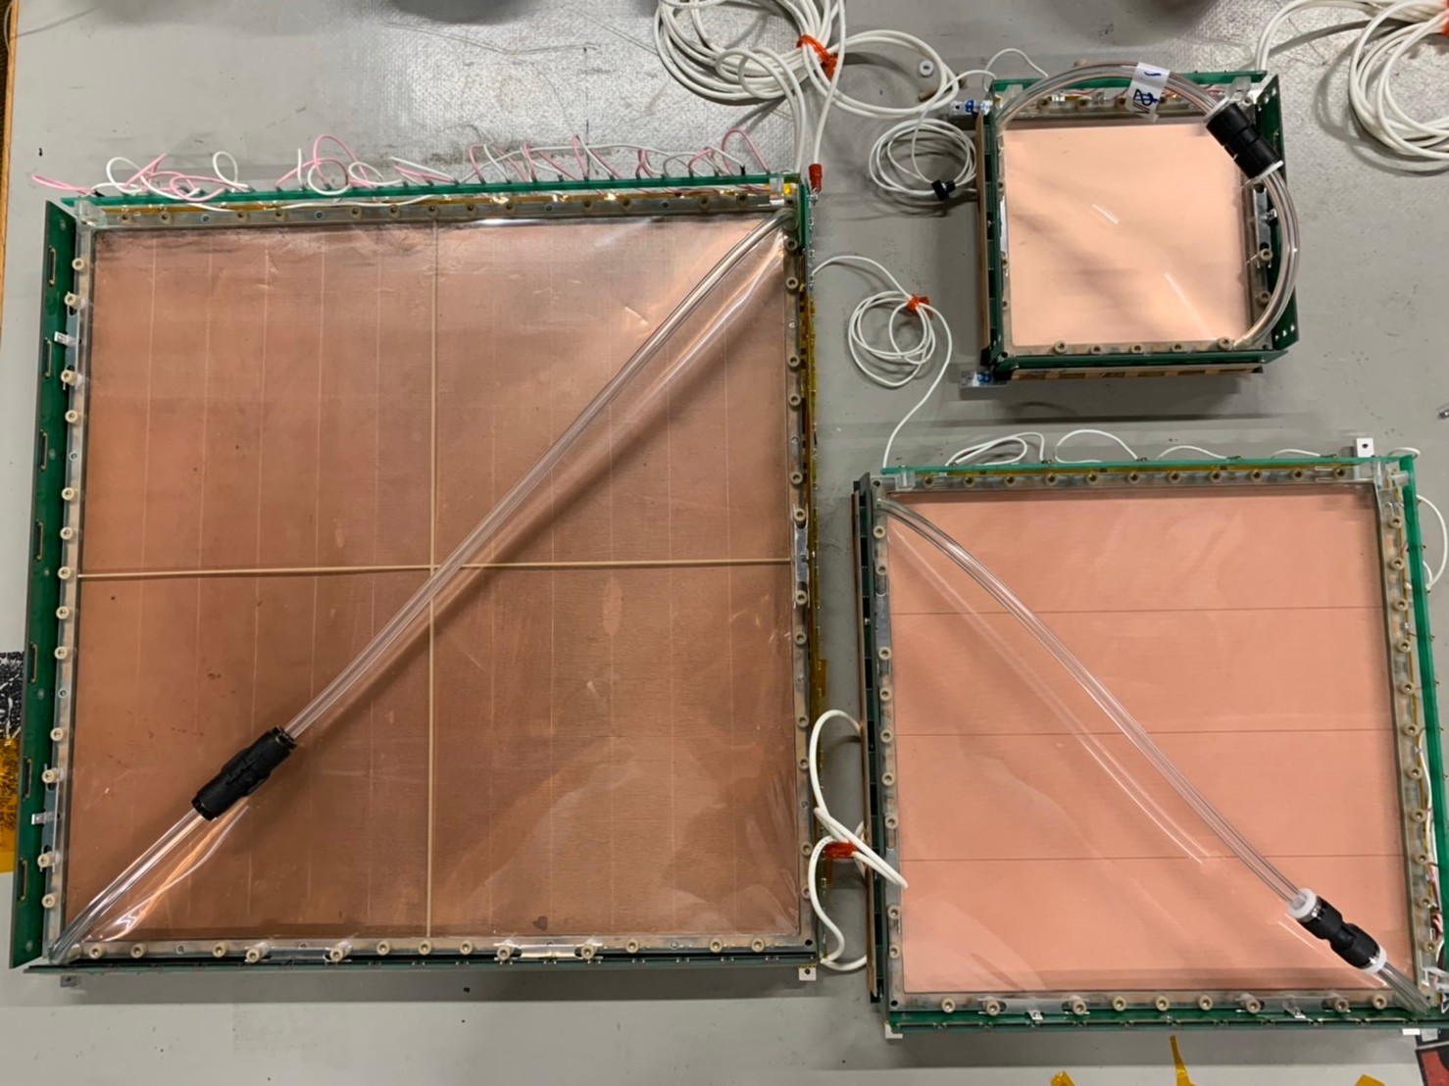
建設の手順
フォイルのチェックとコンディショニング
クリーンルームでのアッセンブリ
フレームへの組付け（現場のクリーンブース）
CFRP Frame
100mm角
200mm角
リーク電流の時間変化
300mm角

Slide 11
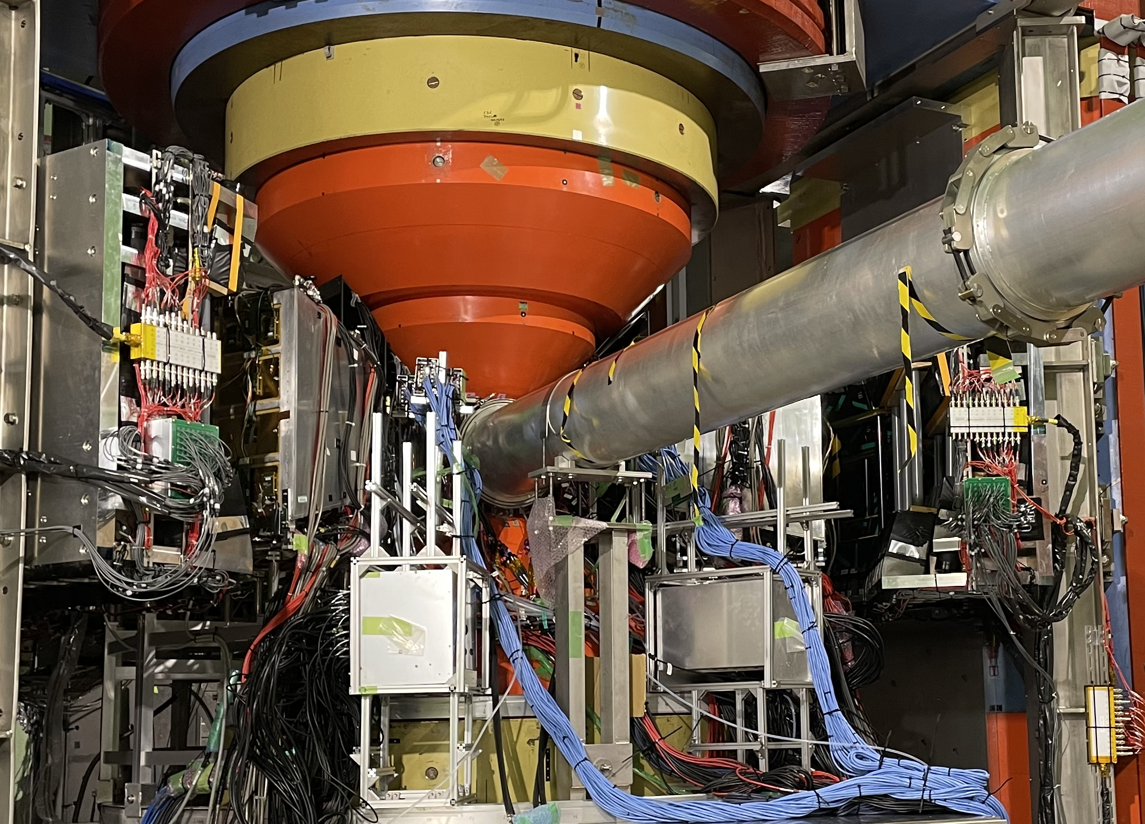
スペクトロメータへのインストール
Run Status
2020年、2021年
  ビーム調整
  検出器立ち上げ
2023年夏
  ビーム向上の確認
2024年夏
  スペクトロメータ完成
  パイロットデータ取得

Slide 12
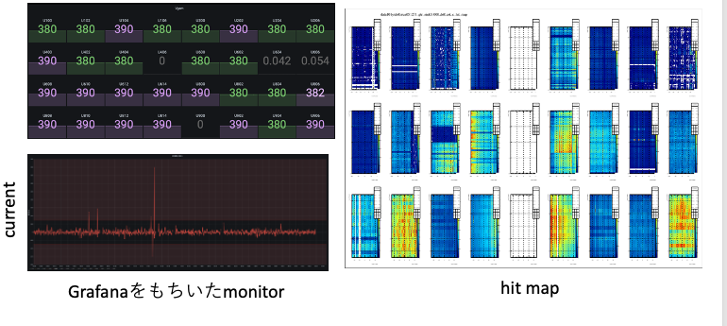
データ収集の様子

Slide 13
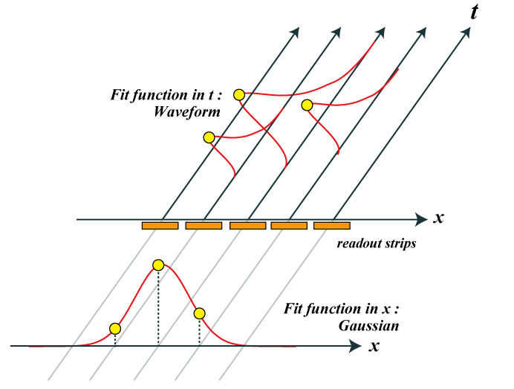

GEM Trackerの性能評価
時間情報を使った解析
検出器の性能を評価
TPC Likeな時間情報を使った解析
  斜め入射の場合、単純な荷重平均では、分解能が悪い
シリコン検出器を含めたTracking解析をし、残差分布から位置測定分解能を評価
$$σ:143 μm$$
必要な変数の増加
  位置・角度
  ドリフト速度
  時間のゼロ点
  ローレンツ角
チェンバー依存性がある
Fitに含めた場合との幾何平均を取ると、120μm
ビームタイム中に収集した各種の較正データを使用
  磁場OFFデータ
  反転磁場データなど
residual [mm]
自分自身をFitに含めない残差

Slide 14
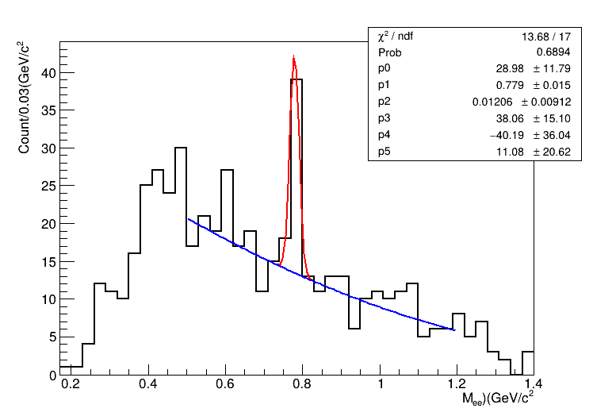
スペクトロメータの性能評価
電子同定用検出器の性能評価
電子・陽電子対の不変質量分布
p.e. ~ 11 p.e.
(11 p.e, expected)
rejection: 111
@ electron eff. 61%
ガスチェレンコフ検出器の
光電子の分布
電子
rejection: 22
@ electron eff. 90%
電子・陽電子の不変質量分布
ω中間子の崩壊を捉えた
  質量分解能は、現状のCalibrationとConsistent
  Yieldは、
π中間子
得られた性能は、設計値とConsistent
鉛ガラス検出器のエネルギー損失 v.s. 運動量

Slide 15
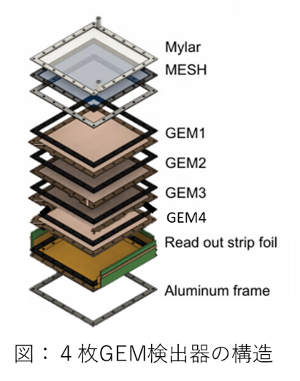
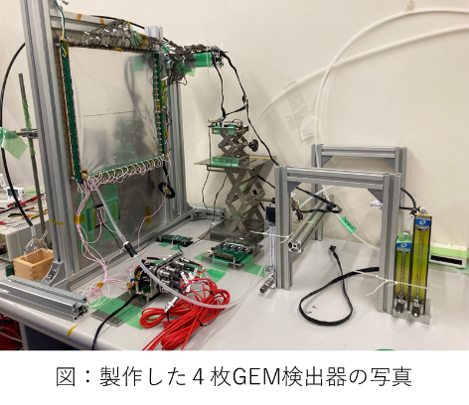
GEM Tracker 4枚化
現在のIssueは、300角GEMの安定性
  High Rate環境で、放電の増加
  ある一定の確率でGEMを破壊
    電極分割により影響は最小限
  100角と200角は、ロバスト
    構造の問題を示唆するが、対策が難しい
GEMを4枚使うことで、各フォイルあたりの電圧の低下が可能
  ALICE-TPCでも採用(NMA1039, 167023(2022))
試作機を作ってテスト

Slide 16
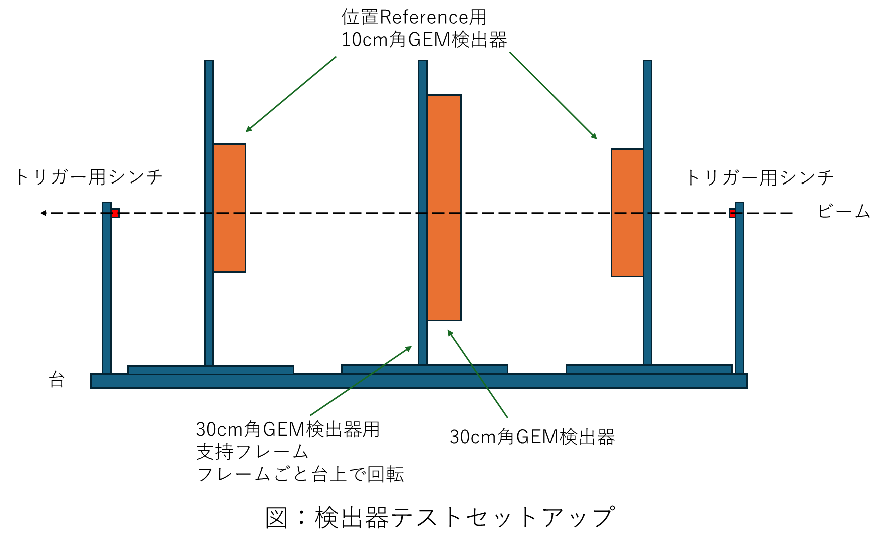
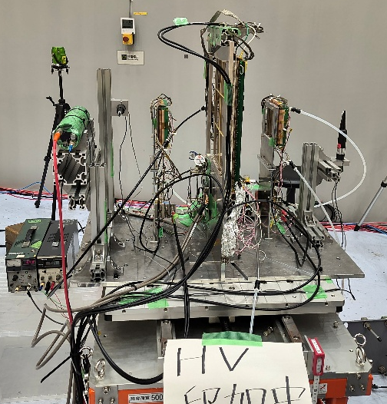
テスト＠PF-AR Test Beam Line
テストビームラインを使った性能評価を実施
  3 GeV/c 電子ビームを使用
  >100Hz @ 1cm角トリガーシンチ
100角での測定と合わせて、位置分解能を評価
自分自身をFitに含めない残差
Fitに含めた場合との幾何平均を取ると、75μm

Slide 17
まとめ
J-PARCのE16実験のために、GEMを大量に用いた測定器を開発・建設した
2020年からビーム・検出器を改良・増強しながら、パイロットデータ収集を進めた
2024年夏に収集したデータで、物理データ収集に向けたスペクトロメータの性能評価を実施した
大型GEMを使ったTrackerの安定性向上のための、検出器テスト・性能評価を進めている
これまでのご助言・ご協力に感謝します

Slide 18
Back ups

Slide 19
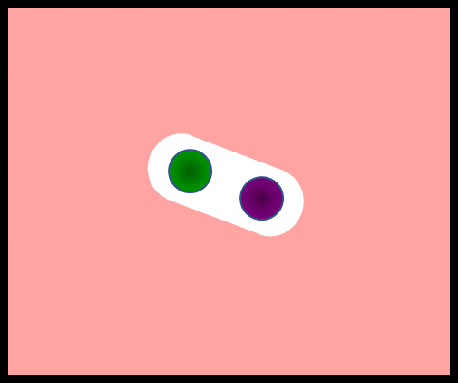
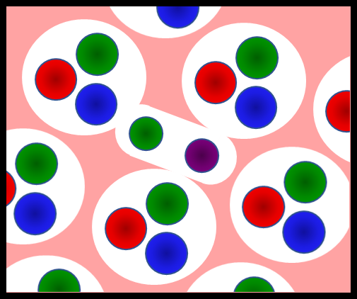
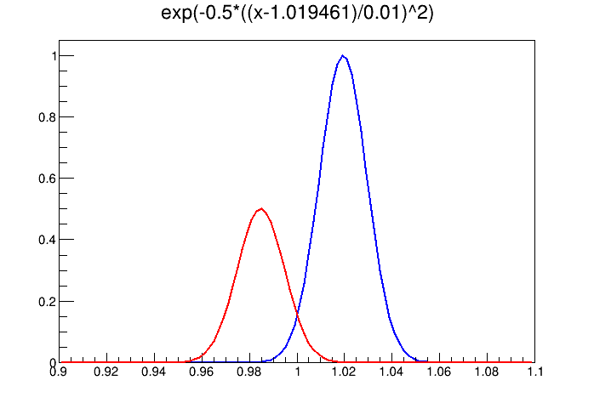
J-PARC E16 experiment
Vacuum
Nucleus (Finite Density)
Partial restoration of the symmetry and modifications of mass
Quark Condensates
meson
e⁺
Reconstruct
e⁻
e⁺
Hadron mass is dynamically generated by a spontaneous breaking of the chiral symmetry in “QCD” vacuum
The symmetry can be partially restored in a QCD medium and the hadron mass can be changed in the medium
φ meson mass in nucleus is measured
Reconstruct
e⁻
In Nucleus
In vacuum
e⁺e⁻ Invariant Mass

Slide 20
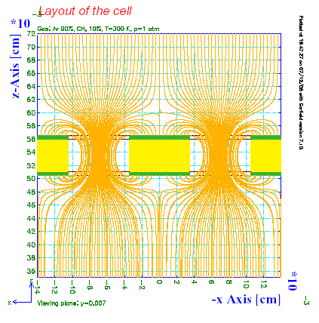
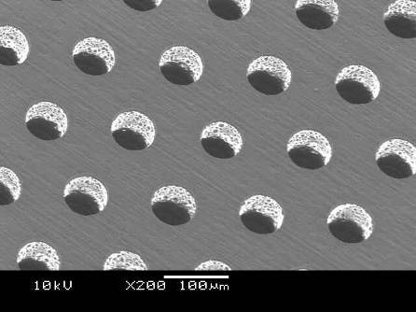
GEMとは？
マイクロパターンガス検出器（MPGD）の一種で、フォイル状の絶縁物の両面に電極を蒸着し、微細エッチング技術を用いて穴を開けたもの
F. Sauli, Nucl. Instr. and Meth. A386(1997)531
E_{D}=500V/cm
Q_{IN}
E_{I}=1000V/cm
Q_{OUT}
GAIN = Q_{OUT} / Q_{IN}
10~30 per foil
TYPICAL GEM: 50 µm Kapton, 5 µm Copper
70 µm holes at 140 µm pitch

Slide 21

GEM検出器とは？
フォイルを多段に重ねることで、十分な増幅率（~${10}^{4}$）を得る
信号は局所的に増幅され、放射線のイメージ（位置情報）が得られる
素粒子・原子核実験に用いる際は、一粒子ごとの測定

Slide 22
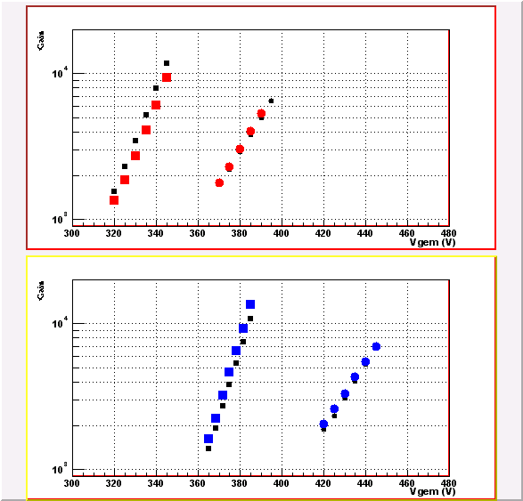
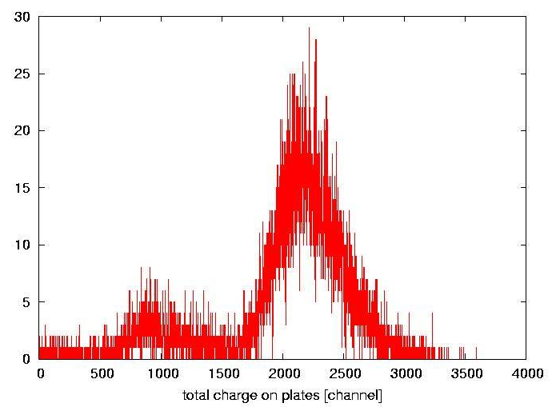
典型的な増幅率
Ar(90%)-CH₄(10%)
Gain
10⁴
3-GEM
X線による信号分布
2-GEM
・CERN-GEM
⁵⁵Fe
X-ray
5.9 keV
Ar(70%)-CO₂(30%)
Gain
10⁴
3-GEM
2-GEM
３００
４００
[V]
Effective Gain mesasured w X-ray

Slide 23
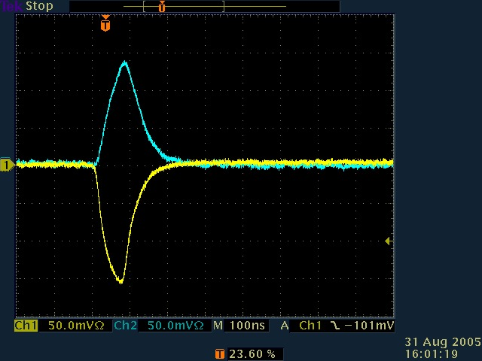
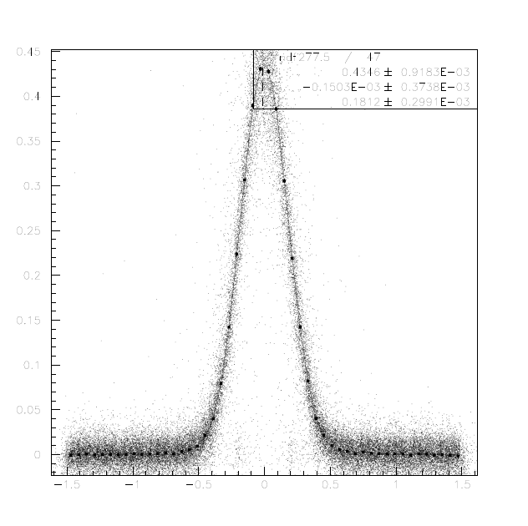
GEM検出器の信号
S. Uno(KEK) MPGD WS
Pulse shape
GEM Response function
No magnetic Field/ No Drift region
σ＝359.7±0.4 μm
σ＝181.2±0.3 μm
Signal from GEM foil
P10
Ar-CO₂ (70/30)
150mV
Signal from Readout pad
80ns
Response function
信号の時定数は、電子のドリフトで決まる。（イオンテールはない）
  最終gapの電場を調整して最適化
信号の広がりは、電子が電離するDrift Gapから読み出し電極までの距離での電子の拡散と一致

Slide 24
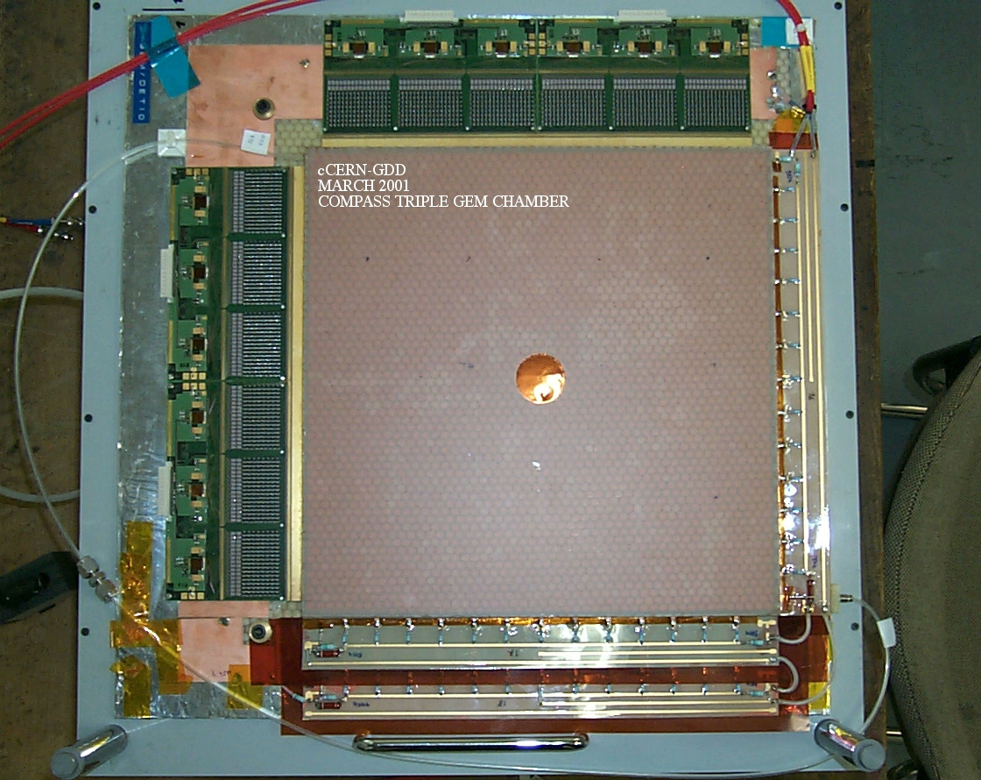
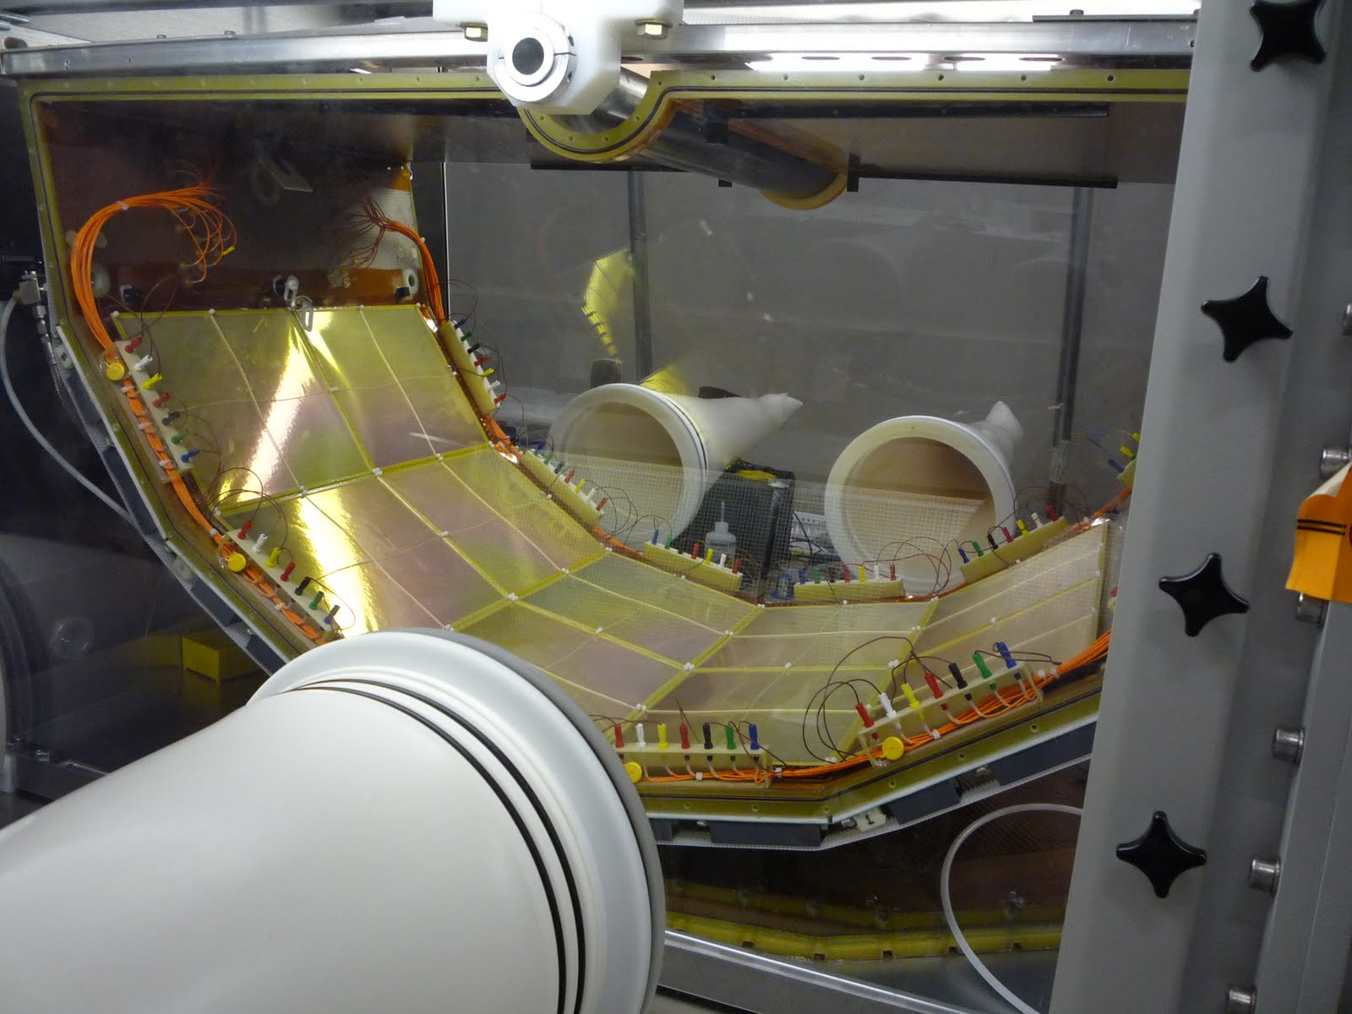
GEM検出器の応用
Beam Monitor for High Intensity beam
  CERN-SPS COMPASS experiment
Gas Cherenkov Detector
  BNL-RHIC PHENIX experiment
C. Altunbas et al., NIM A490(2002)177
Z. Fraenkel et al., NIM A546(2005) 466

Slide 25
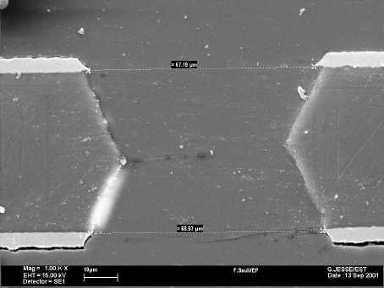
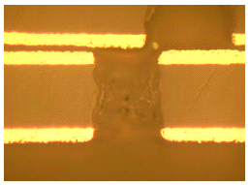
GEMフォイルの開発
実験の提案：2006年、そこから検出器開発を本格化
当時、日本でサイエナジー社がレーザーエッチング（Dry Etching）でGEMを開発
但し、コストがかかり、安価なWet Etching（CERNで製作したのと同じ方法）を使ったGEM フォイルの開発を企業（レイテック社）と共同で始めた
Etching method
wet etching
dry etching
The cross section of a hole
注：Dry Etchingでは、厚いGEM（厚さ100μm）を製作可能
厚いGEMは、より大きい増幅率を得られる
A hole with double-conical shape
A hole with cylindrical shape
Cost
≲ \60k per foil
\80k per foil

Slide 26

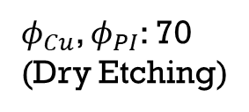



初期のGEMフォイル製作での失敗
どういう穴を開けるのが良いか、など、エッチングの仕様のすり合わせが十分ではなかった。
  例えば、穴は大きければ大きいほど良いと思われていた
  ⇒ 十分な増幅率が出なかった
$$φ_{Cu}$$
$φ_{Cu}$:70, $φ_{PI}$: 45
$$φ_{PI}$$
$φ_{Cu}$, $φ_{PI}$: 70
(Dry Etching)
$φ_{Cu}$:90, $φ_{PI}$: 75
現在は、CuとPIの両方の穴径で指定
穴径を小さくすると、増幅率が上がるので、より小さいPIの穴径（~35μm程度）を指定
[V]
GEM1枚あたりの増幅率
注：穴径がコニカルになっていると、電圧印加直後の増幅率の変動が大きい

Slide 27
GEMフォイルの大型化の苦労
当時、CERNでも、定型品として売っていたのは、10cm x 10cmだった。
実験の要請から、20cm 角、30cm角が必要だった
  そこでも克服するべき課題があった
エッチング時の上下のマスクのずれ
Cu
PI
マスクの材質などを変更
 | Cu [μm] | PI [μm]
before | 84 | 55
after | 77 | 51
世界的には、現在では、大型GEMは片面エッチングで製作するのが主流

Slide 28
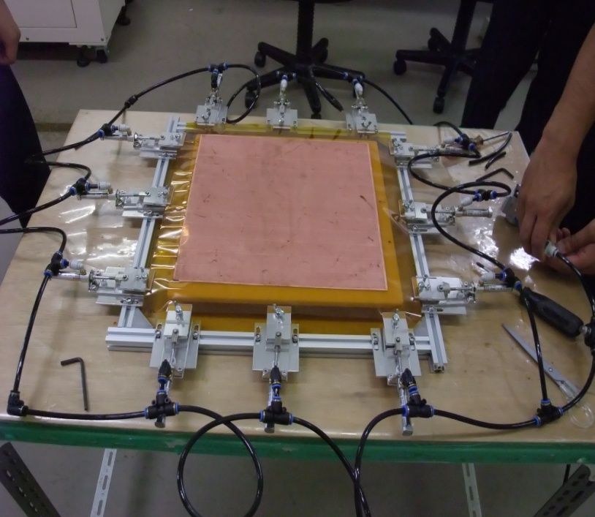
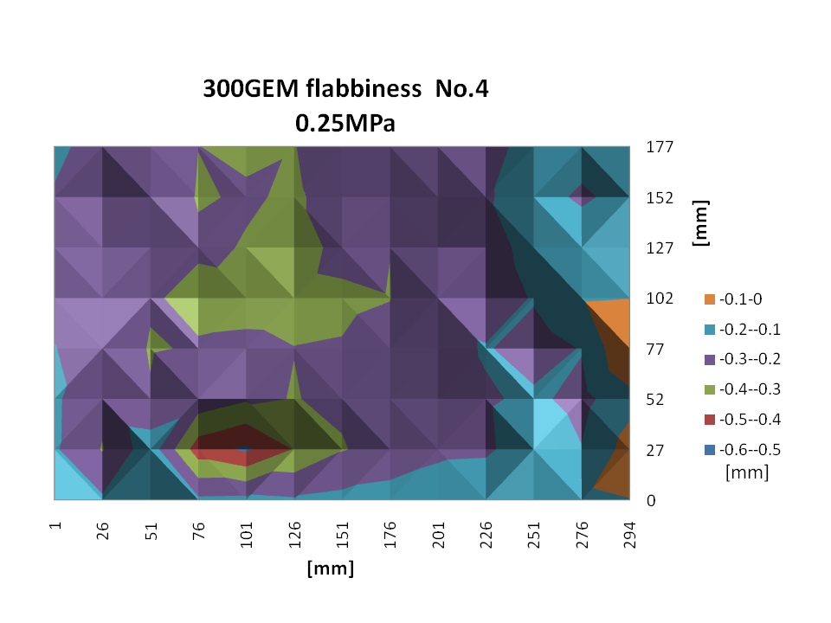
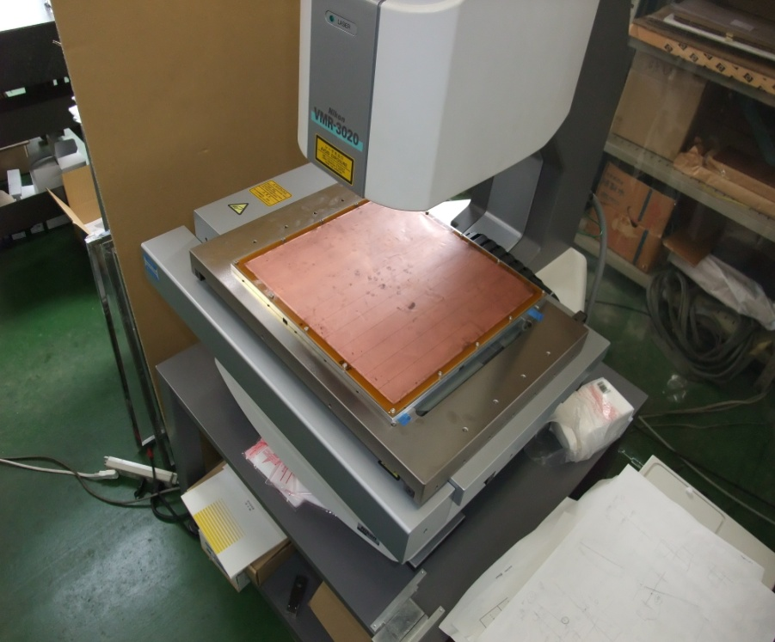
まっすぐ貼るのは大変…
1.7 kgf/cylinder
Tension is controlled by air-cylinders.
～200 μm
Measured flabbiness .

Slide 29
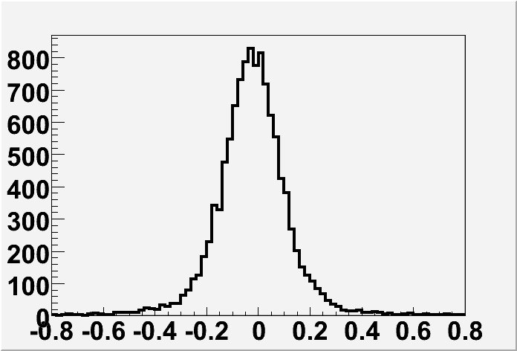

最初期型
GEM Configuration
σ~105μm
11mm
2mm
2mm
2mm
Drift gap | 11mm, 500V/cm
Amplifing part | 50μm GEM×3
Residual [mm]
電荷重心とSSDによるトラックの位置の差
要求性能100μmをほぼ満たすもの（$σ\sim 105μm$）が実現出来て、安心
  しかし、斜め入射（入射角度15°）に対して、 $σ\sim 470μm$
  スペクトロ―メータ中では、入射角度30°まで100μmを要求⇒ダメ！！

Slide 30
斜め入射への対応
ドリフト距離を短くして対応を試みる
⇒失敗
残差[μm]
30°
15°
0°
ドリフト距離
[mm]
電荷情報だけで位置を出す方法では、要求性能を満たせない

Slide 31
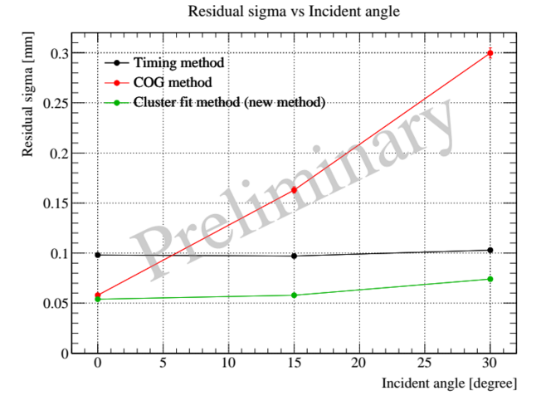
Like “Mini TPC”
Performance test is done for prototype detectors
In the test, we develop a new analysis method to improve a position resolution using Both position and timing information
Timing method
COG method
2D fit
Residual sigma [um]
Incident angle [degree]
Finally, we got a good performance as a tracker

Slide 32
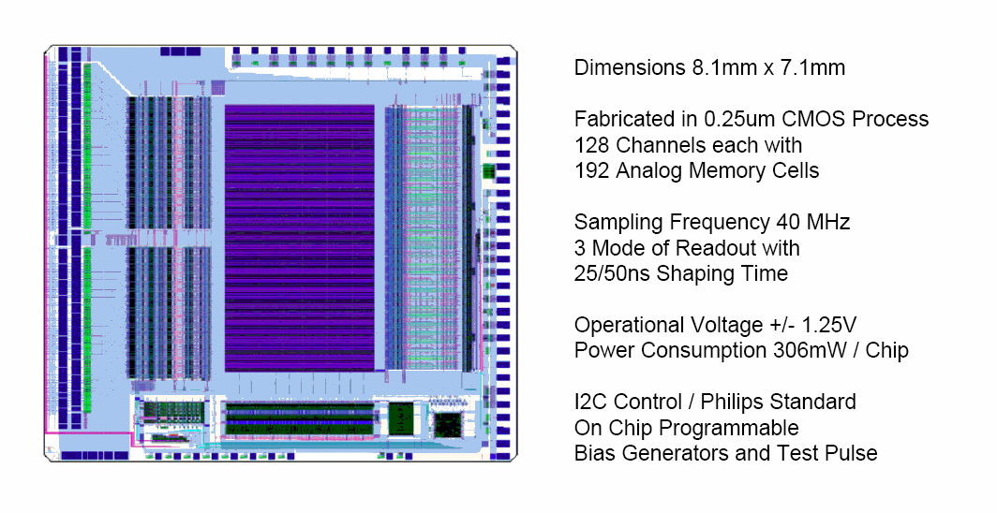
Front-End Electronics (APV)
Originally, it’s developed for CMS Si detector.
Also, it’s used for COMPASS GEM

Slide 33
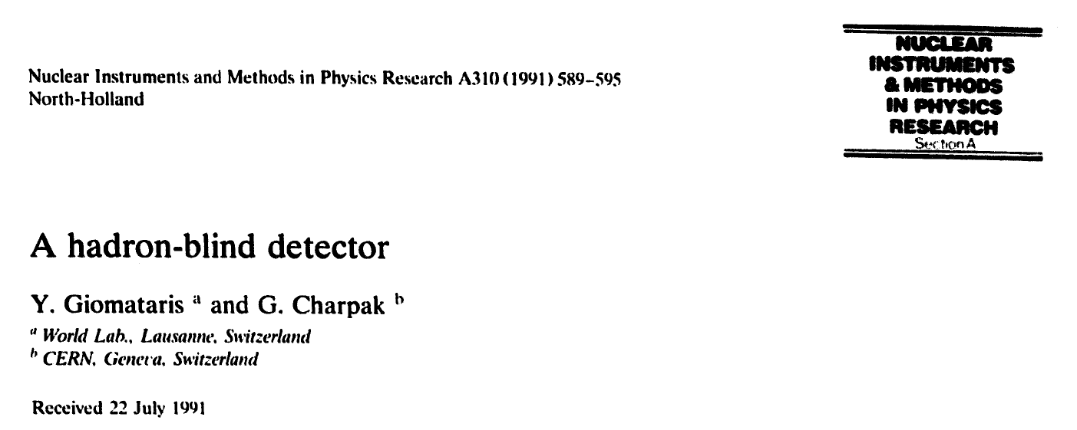
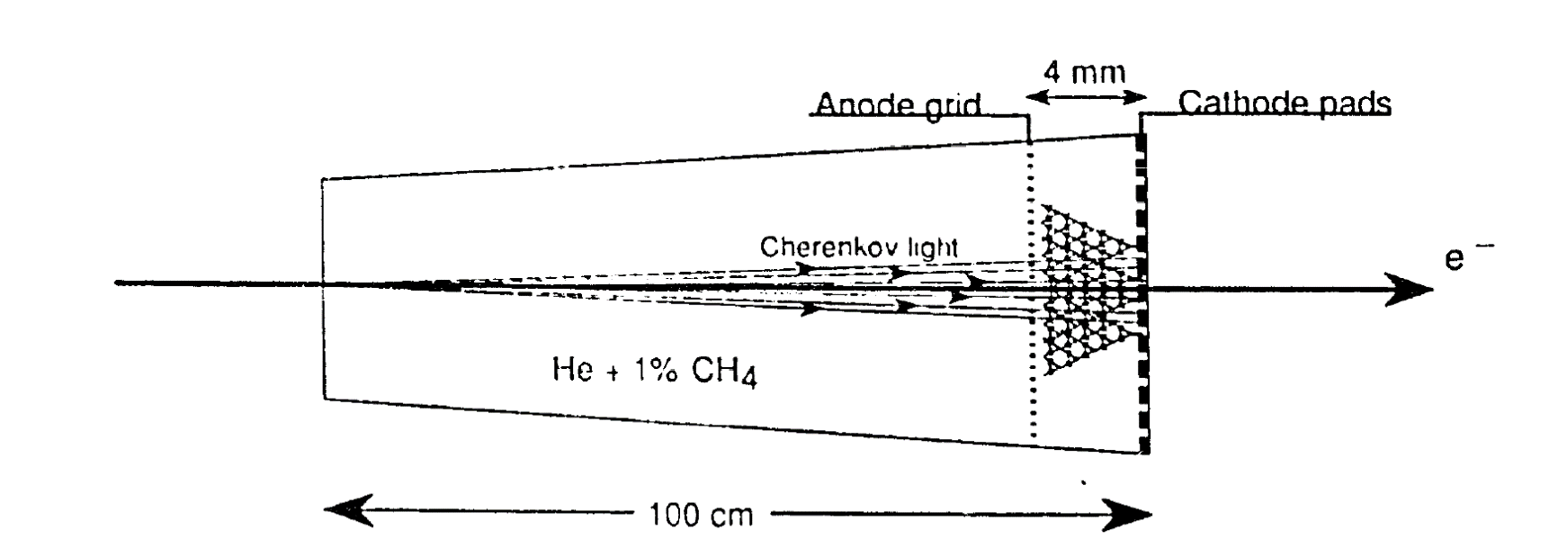
ハドロンブラインド検出器

Slide 34
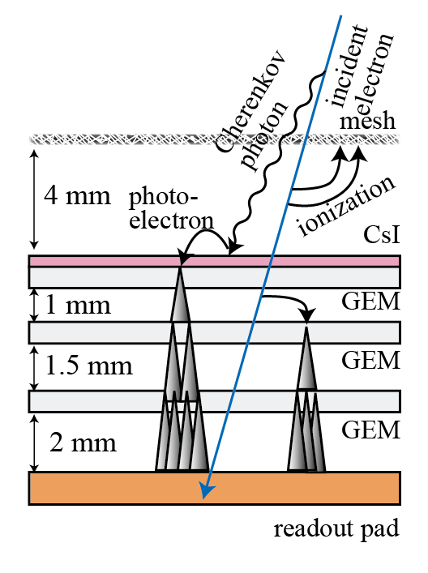
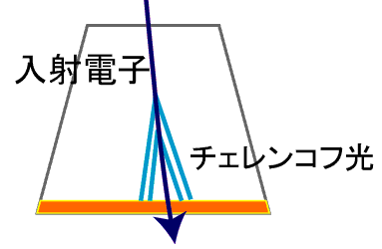
Hadron blind Detector
K. Kanno et al., NIM A819(2016)20
CF₄ radiator
Photocathode
+GEM
CF4 gas is used both for
  Radiator for Cherenkov lights
  Gas Avalanche of photo-electrons
Window-less, mirror-less Gas Cherenkov Detector
It is originally proposed by G. Charpak and realized by the PHENIX exp.

Slide 35
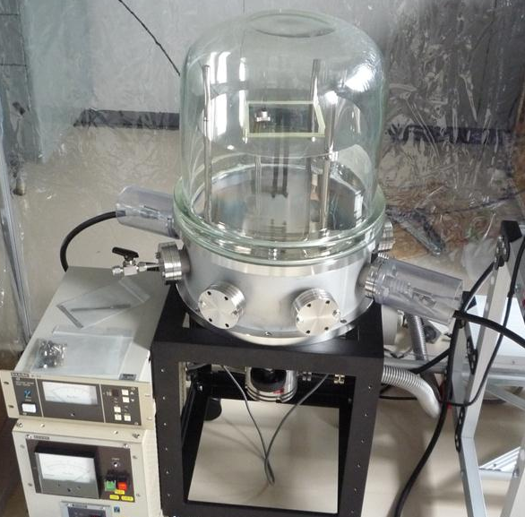
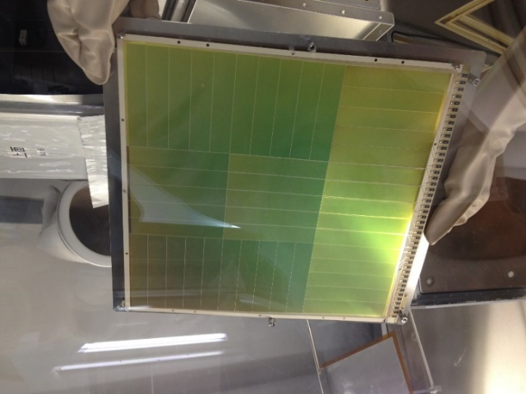
光電面の開発
まず、自分たち（理研）でCsIを蒸着してみた
CsIは、真空紫外領域に感度を持つ
  チェレンコフ光の波長分布に一致
GEM表面へ真空蒸着
  ～350nm 厚
  100mm 角は自前で蒸着可
実機には、30cm角の蒸着が必要
  浜松PMTに依頼
GEM
CsI

Slide 36
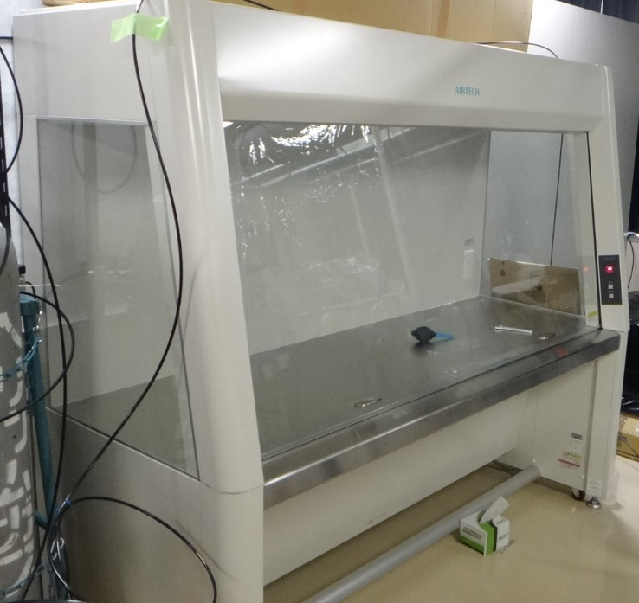
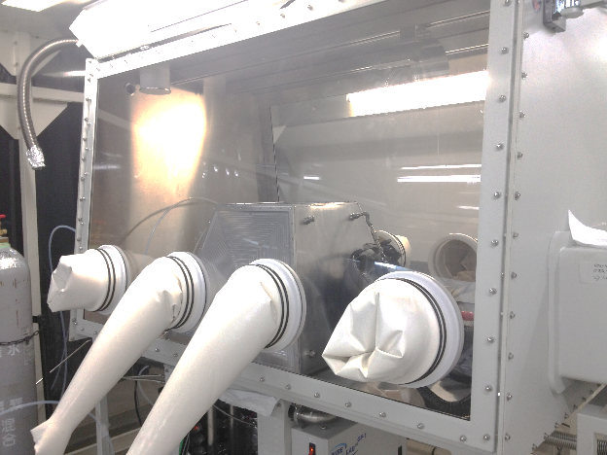
CsI蒸着GEMのハンドリング
6.3m x 5.3 m の CLASS 1000 クリーンルーム
  ラミナーフローテーブル CLASS 10 (ULPA filter)
    GEM をほこりから守る
  グローブロックス（チェンバーがまるごと入る）
    CsIに潮解性がある
GEMは、純水・エタノールで洗浄、乾燥して使用。

Slide 37
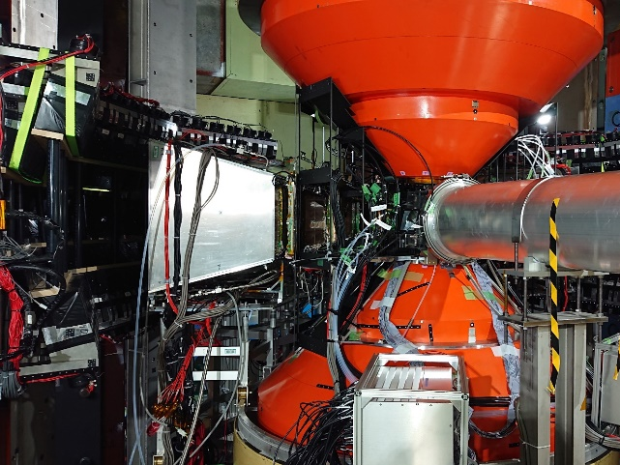
実機の建設
Detectors
Install works
Assembly at RIKEN

Slide 38
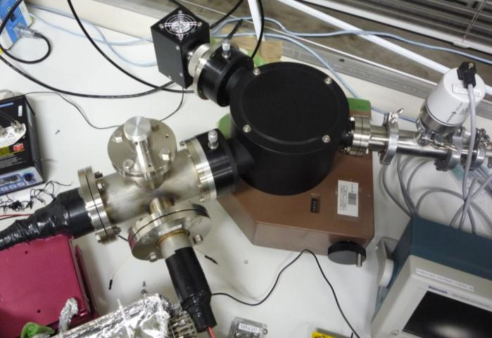
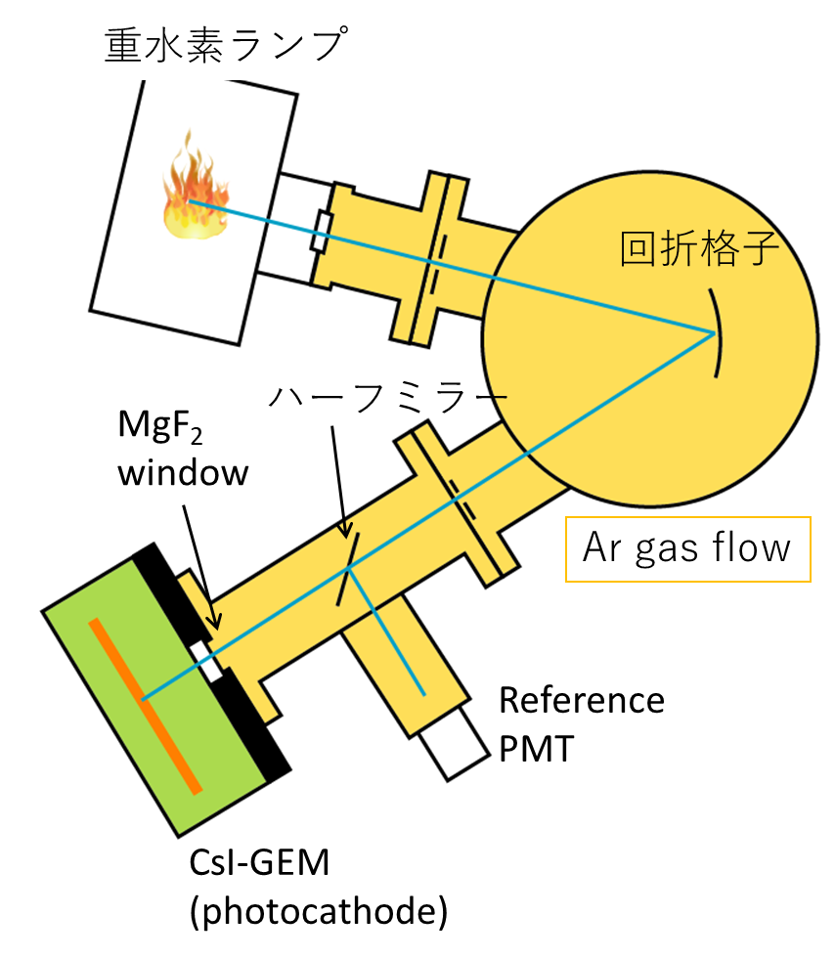

量子効率の測定

Slide 39



保管・輸送の失敗
製作したCsI光電面をビームテストのために理研から東北大ELPHまで移送した。
  真空ベッセルで保管・輸送
CsIが飛んでしまった
（潮解性による）
真空保存は適さない。。。

Slide 40




GEM穴の配置の最適化
GEM電極の割合＝CsI光電面の割合
ピッチを伸ばせば、CsI面積の割合がます
  穴径 (Cu 55umφ, Kapton 30umφ) 一定で、ピッチを変えて試作
110 um
140 um
穴径は、55μm
170 um
240 um
光電子のCollection Efficiency の低下を懸念し、測定

Slide 41


光電子のcollection Efficiencyの測定
Scintillation Cube
²⁴¹Am ソースからのα線。CF4中を 飛ぶ際、160 nm のシンチレーション光を出す。
  光源として使える。
SSD でα線をとらえる。
  トリガー信号が出力可能。
CsI 光電面に感度のある波長領域
Gernhauser et al. NIM A371, 300 (1996)
CSI GEMで測定
注:光量の校正は、PMTで実施

Slide 42


測定結果と配置の決定
70/140um
FOM
有効面積
55/110 um
55/ 140um ~ 240um
有効面積を広げても得しない
GEMの増幅率を考慮して、穴径55-ピッチ110の配置に決定

Slide 43

Scintillation cube
校正方法
PMT ADC counts
Scintillation Cube
in CF4
PMT
SSDをトリガーとして、
PMT の ADC distributionをとる。
ポワッソン分布で 0 の確率→平均算出
観測平均光子数 = 3.8, 量子効率 7%
→ 1トリガーあたり、55光子放出

Slide 44
検出器ベッセルの製作
紫外光は、ガス中の水分、酸素で容易に吸収されてしまう
  検出器ベッセルをガスタイトにするのも、一苦労
紫外光のCF₄中の透過率
PHENIXの測定

Slide 45

Cf4 透過率
測定結果
計算（酸素：0.6ppm, 水分3ppm)
計算（酸素：0.6ppm, 水分10ppm)
計算(酸素 : 2ppm, 水分 10 ppm)

Slide 46


GAS Vessel for HBD
Gas Tightness is essentially important, since CsI has a strong deliquescency
Eelctron
prototype
Cherenkov Light
O₂: < 2 ppm
H₂O: < 10 ppm を実現
Size of GEM foil

Slide 47



Performance test with a test beam
Performance test is done for a proto-type
K. Kanno et al., NIM A819(2016)20
Response for electron
Difference of cluster sizes of pions and electrons
electrons
We got an enough performance

Slide 48

新ビームライン概要
ハドロン実験施設に取り出されたビームのうち、10¹⁰ 個の陽子（0.1%相当）を分岐して、実験に用いる
30GeV Main Ring
ハドロン実験施設
既設一次ビームライン
ハドロンへの取り出し分
新設一次ビームライン
新設した分岐部
新設した実験エリア
新たに建設したもの
  既設一次ビームラインからの分岐部
  新たな一次ビーム輸送ライン
  実験エリア

Slide 49

ビーム分岐用電磁石

Slide 50



分岐部・セプタム電磁石
既設一次ビームライン通過部
新規ビームライン偏向部
分岐電磁石
セプタム電磁石１
セプタム電磁石２

Slide 51





輸送電磁石

Slide 52



実験エリア
FM magnet
beam dump
B line
C line
ハドロン実験ホール南側
2019.09.18

Slide 53

実験装置（概念）
電子と陽電子は、チェレンコフ光検出器と電磁シャワー検出器で他の粒子から識別される
電子と陽電子は磁場で曲げられ、検出器中を進む
検出器で磁場中の飛跡（位置）を測定する
曲がり量が運動量に逆比例
中間子が電子と電子対に崩壊
中心の原子核標的で中間子が生成
陽子ビームが実験装置に入射

Slide 54
大型電磁石
東大原子核研究所でサイクロトロン加速器として使用
KEKで前身の実験に使用
金属磁性体コアの試作にも使用された
磁極部分を改造して立体角の大きな検出器を置けるようにした
陽子ビーム
高さ5m
大開口の磁場中に検出器を設置
中心に標的を設置

Slide 55

磁場中での飛跡検出
磁場中に、半導体検出器（SSD）、GEM 飛跡検出器３台を設置
４か所で位置を測定することで、磁場中での粒子の軌跡を再構成し、その曲率から運動量を求める
GEM飛跡検出器
半導体検出器

Slide 56


半導体検出器（SSD）
120 mm
61 mm
現状
  Existing 6 SSDs used for another J-PARC experiment.
    ATLAS sensor
    Sensitive area: 61 mm x 62mm
    Strip pitch 80 um. (1D)
    Timing Resolution 4ns
    The readout ASIC is APV-25
2021年度にアップグレード予定
  FAIR-CBMで開発された検出器を導入
    CBM developed sensor (Hamamatsu)
    Sensitive area: 60 mm x 60 mm
    Strip pitch 50um (Double sides)
    Almost no frame
    The readout ASIC is a CBM special chip
ASIC chips
62 mm
Micro strip Cable

Slide 57

電子・陽電子の識別
電子・陽電子を他の粒子（主にπ中間子）から識別する検出器が必要
ガスチェレンコフ検出器
（Hadron Blind Detector, HBD）
ガス中を電子が通過することで発生するチェレンコフ光を捉える
電磁シャワー
鉛ガラス検出器
  電子が電磁シャワーを起こすことを利用して識別する
電子
チェレンコフ光

Slide 58



鉛ガラス検出器
TRISTAN-TOPAZの再利用
  ~300 at the 1st stage.
  ~1000 in total
π中間子除去率
  ビームテストによる評価
  ~25 offline (energy dep. th.)
  ~10 online (fixed th.)

